Slide 1
ИНДУСТРИАЛЬНЫЙ ПАРК “АВАНГАРД”
ТОСЭР “ХАБАРОВСК”
ПРАВИТЕЛЬСТВО
ХАБАРОВСКОГО КРАЯ
АДМИНИСТРАЦИЯ
г. ХАБАРОВСКА

Slide 2
ГОСУДАРСТВЕННАЯ ПОДДЕРЖКА
В ноябре 2015 года ООО «Индустриальный парк «Авангард» заключило с Минпромторгом РФ договор о предоставлении субсидии из средств федерального бюджета на возмещение части затрат на уплату процентов по кредитам, полученным в российских кредитных организациях.
В 2015 году из средств федерального бюджета выделено 49,0 млн рублей на государственную поддержку малого и среднего предпринимательства в Хабаровском крае по мероприятию «Создание и (или) развитие промышленных (индустриальных) парков» государственной программы Хабаровского края «Инновационное развитие и модернизация экономики Хабаровского края» на 2015 год.
25 июня 2015 года Постановлением Правительства РФ № 630 создана территория опережающего социально-экономического развития «Хабаровск», в состав которой включена площадка индустриального парка «Авангард». В октябре 2015 года ООО «Индустриальный парк «Авангард» получен статус резидента ТОСЭР «Хабаровск».
ПРАВИТЕЛЬСТВО
ХАБАРОВСКОГО КРАЯ
АДМИНИСТРАЦИЯ
г. ХАБАРОВСКА
В ноябре 2015 года заключено соглашение с Министерством инвестиционной и земельно-имущественной политики Хабаровского края о предоставлении субсидии в сумме 5,0 млн рублей на создание и (или) развитие частного промышленного (индустриального) парка «Авангард».
В июле 2015 года заключен договор с администрацией города Хабаровска о предоставлении субсидии индустриальному парку «Авангард» в сумме 1,5 млн рублей на возмещение части затрат (расходов), направленных на создание и развитие частного промышленного (индустриального) парка для размещения малых и средних производств.
В апреле 2016 года индустриальный парк «Авангард» получил сертификат действующего индустриального парка по системе добровольной сертификации индустриальных парков на соответствие Национальному стандарту ГОСТ Р 56301–2014 «Индустриальные парки. Требования».

Slide 3
ГОСУДАРСТВЕННАЯ ПОДДЕРЖКА
ТОСЭР: Государственная стратегия развития Дальнего Востока
В 2013 году была обозначена стратегия «Поворот на Восток»: создание льготных условий для инвестирования в проекты на Дальнем Востоке России
Обозначенные льготные условия нашли свое отражение в форме Территорий опережающего развития –ТОР
Федеральный закон "О территориях опережающего социально-экономического развития в Российской Федерации" от 29.12.2014 N 473-ФЗ вступил в силу весной 2015 года, создав нормативную базу для создания ТОРов

Slide 4
ТОСЭР «ХАБАРОВСК»
ТОСЭР «Хабаровск»
ТОСЭР «Хабаровск»
Первый ТОСЭР в России.
Расположен в г.Хабаровске – столице ДВФО.
Включает 3 площадки:
Индустриальный парк «Авангард»
Аэропорт «Новый»
Площадка «Ракитное»

Slide 5
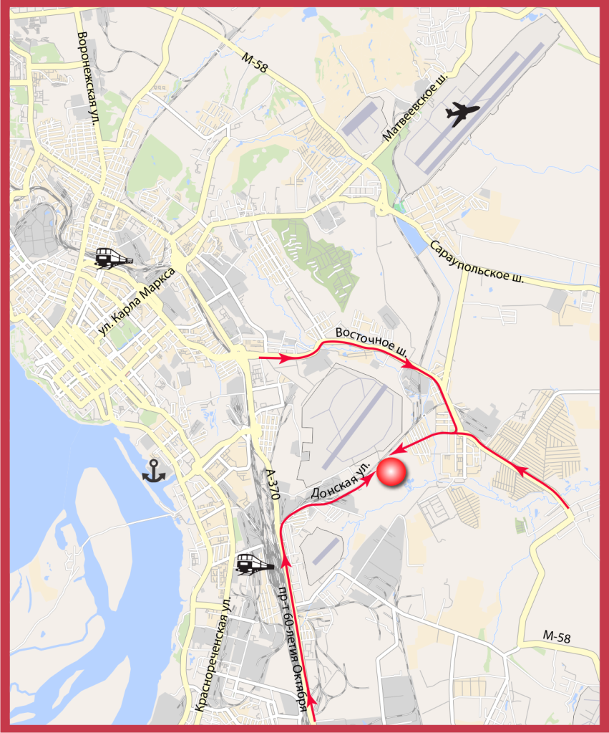
Индустриальный Парк «Авангард»
Частный Индустриальный парк «Авангард» - первый на Дальнем Востоке России индустриальный парк типа «greenfield».
Парк расположен в черте г.Хабаровска – столице ДВФО
ДАЛЬНЕВОСТОЧНЫЙ
ФЕДЕРАЛЬНЫЙ
ОКРУГ
Развитая транспортная инфраструктура
Ж/д вокзал - 2.6 км
Аэропорт - 7 км
Речной порт - 14 км
ХАБАРОВСК
Морской порт - 750 км
КНР
Территориальная близость стран АТР
СЕВЕРНАЯ
КОРЕЯ
ЮЖНАЯ
КОРЕЯ
ЯПОНИЯ

Slide 6
ПРЕИМУЩЕСТВА ИНДУСТРИАЛЬНОГО ПАРКА
Близость Азиатских рынков сбыта; экспортный сервис
Государственная поддержка (GR)
Близость природных ресурсов
Контейнерный терминал
Свободная таможенная зона
Преимущества Индустриального Парка
Развитая инфраструктура
Преференции ТОСЭР
Подключение
к сетям
Пониженный тариф на
электроэнергию
Наличие специализированной управляющей компании

Slide 7
РАЗВИТАЯ ИНФРАСТРУКТУРА
Развитая инфраструктура
Парк расположен в черте города. В непосредственной близости имеются объекты муниципальной инфраструктуры:
Дороги
Жилые комплексы
Гостиницы
Больницы
Школы
Торговые центры
Транспортная сеть

Slide 8
ПРЕФЕРЕНЦИИ ТОСЭР
Территория парка
включена в состав
ТОСЭР «Хабаровск»
Федеральным законом РФ от 29.12.2014 № 473-ФЗ «О территориях опережающего социального-экономического развития в РФ» установлен ряд преференций для резидентов ТОСЭР
НАЛОГОВЫЕ ЛЬГОТЫ
УПРОЩЕНИЕ АДМИНИСТРАТИВНЫХ
ПРОЦЕДУР
Налог на прибыль:
0% - 1-5 лет;
10% - 6-10 лет
Предоставление Минвостокразвития России ряда государственных услуг (выдача разрешений на строительство и ввод в эксплуатацию, утверждение документации по планировке территории и т.д.).
Налог на имущество:
0% - 1-5 лет;
1,1% - 6-10 лет
Отмена квот и разрешений на привлечение и использование иностранных работников.
Страховые взносы:
7,6 %
Возможность установления режима свободной таможенной зоны.

Slide 9
РЕСУРСЫ И ИНФРАСТРУКТУРА
Индустриальный парк «Авангард» обеспечивает потенциальным резидентам решение проблемы инженерной инфраструктуры, путем подведения до границ земельного участка резидента необходимых сетей
Электроэнергия
16 МВт
напряжение - 6 КВ
Трудовые ресурсы
Водоснабжение
в радиусе 50 км
1200 м³/сут.
440 000 чел.
трудоспособное население г. Хабаровска
артезианские скважины
Природный газ
Водоотведение
9 300 м³/час
600 м³/сут.
давление 0,6 МПа
локальные очистные сооружения

Slide 10
РЕСУРСЫ И ИНФРАСТРУКТУРА
Пониженный тариф на электроэнергию
1
2
3
Стоимость электроэнергии для резидентов - менее 4 руб./кВт/час)
(При стоимости на других площадках -
5 руб./кВт/час)
Существенное снижение затрат на производство
Увеличение объемов продаж

Slide 11
УПРАВЛЯЮЩАЯ КОМПАНИЯ
Наличие специализированной управляющей компании
Обеспечивает резидентам оперативное решение всех текущих вопросов по принципу «одного окна».
Осуществление подключения к инженерным сетям
Поддержка при прохождении административных процедур
Техническая поддержка и проведение ремонтных работ

Slide 12
ГОСУДАРСТВЕННАЯ ПОДДЕРЖКА
Государственная поддержка (GR)
Индустриальный парк получает поддержку со стороны государства как на уровне субъекта, так и на федеральном уровне
Резидентам предоставляются комфортные условия для ведения бизнеса с точки зрения выстроенных взаимоотношений с органами власти
Резидент получает возможность сконцентрироваться на ведении бизнеса
1
2
3
Ускоренная процедура получения лицензий
Сокращенный период прохождения проверок
Поддержка резидента при прохождении проверок

Slide 13
БЛИЗОСТЬ РЫНКОВ СБЫТА
Близость азиатских рынков сбыта;
Экспортный сервис
Возможность сократить логистические
расходы и
сроки выхода
на новые рынки
Китай
Япония
Южная Корея
Малайзия
Филиппины
Сингапур
Другие страны АТЭС

Slide 14
КОНТЕЙНЕРНЫЙ ТЕРМИНАЛ
На территории Парка расположен современный контейнерный терминал
Резиденты обеспечены удобными условиями организации отправки/доставки грузов
Контейнерный терминал

Slide 15
ПРИРОДНЫЕ РЕСУРСЫ
Близость природных ресурсов
Сокращение расходов на доставку
сырья
Древесина
Уголь
Металлы
Природный газ
Сельхоз сырье
Хабаровский край обладает богатыми природными ресурсами

Slide 16
СВОБОДНАЯ ТАМОЖЕННАЯ ЗОНА
Свободная таможенная зона
Для резидентов Индустриального Парка доступен режим свободной таможенной зоны. Данный режим является конкурентоспособным по сравнению с аналогичными формами поддержки экономики в других странах.
Установленный режим свободной таможенной зоны для резидентов предполагает беспошлинный и безналоговый импорт/экспорт, хранение и потребление иностранных товаров.

Slide 17
СТРУКТУРА ПАРКА

Slide 18
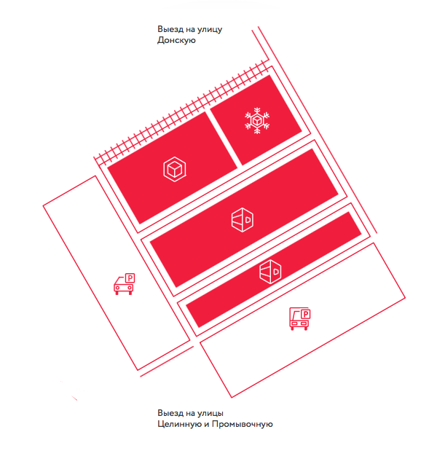
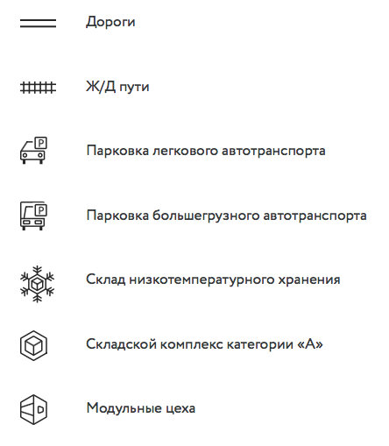
ПРОИЗВОДСТВЕННО-ЛОГИСТИЧЕСКИЙ КОМПЛЕКС
Производственно-логистический комплекс
На территории Парка запланировано размещение производственно-логистического комплекса. Концепция производственно-логистического комплекса Индустриального парка «Авангард» включает в себя складские, производственные и офисные помещения.

Slide 19
ИСТОРИИ УСПЕХА
JGC CORPORATION является одним из ключевых резидентов Индустриального парка.
JGC CORPORATION – крупнейшая в Японии организация, специализирующаяся на комплексных решениях строительства НПЗ и ГПЗ.
Проект теплиц JGC Evergreen был запущен в феврале 2015 года. Общая площадь теплиц на текущий момент составляет 25,000 кв.м. Запроектированная урожайность - 1000 тонн/год. Компания планирует увеличить площади теплиц до 100,000 кв.м.
Правительство РФ уделяет пристальное внимание проекту. Руководство JGC не раз подчеркивало важность помощи, оказываемой проекту со сторону местной власти.
Заместитель Председателя Правительства – полномочный представитель Президента в Дальневосточном федеральном округе Юрий Трутнев лично посещал Индустриальный парк с проверкой готовности тепличного комплекса.
В сентябре 2016 года СЕО Корпорации Масаюки Сато отметил: «Мы рады, что наш продукт пользуется популярностью в Хабаровске. Мы решили в течении 2017 года увеличить площадь теплиц в два раза. В Хабаровском крае мы нашли надежных партнеров и будем расширять свой бизнес и в дальнейшем». Строительство второй очереди теплиц запланировано на 2017 год.

Slide 20
ИСТОРИИ УСПЕХА
Энерго-Импульс+ специализируется на производстве и монтаже электрооборудования класса 0,4-35 кВ с использованием передовых технологий. Производственная база предприятия оснащена высококлассным оборудованием. Вся продукция выпускается по современным технологиям, с использованием качественных материалов и комплектующих.
Для изготовления оборудования используются современные комплектующие российского и зарубежного производства. В частности, применяются новейшие разработки таких известных на электротехническом рынке брендов, как Schneider Electric (компания имеет привилегированный партнерский статус члена клуба Golden Club Prisma), Siemens, ABB, Rittal, Legrand и др.
Среди клиентов компании: РАО «Энергетические системы Востока» (включая ДГК и ДРСК), РЖД, Дальспецстрой, Соллерс, НК «Альянс», Владивостокский морской торговый порт, ДВЗ «Звезда», водоканал г.Хабаровск, предприятия городских электрических сетей г.Комсомольска-на-Амуре, Хабаровска, Находки, региональные строительные организации и многие другие.

Slide 21
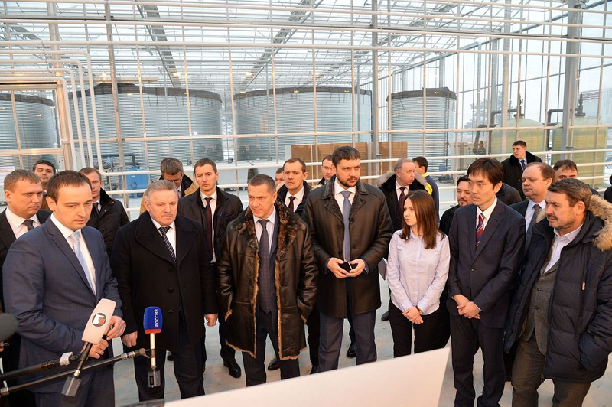
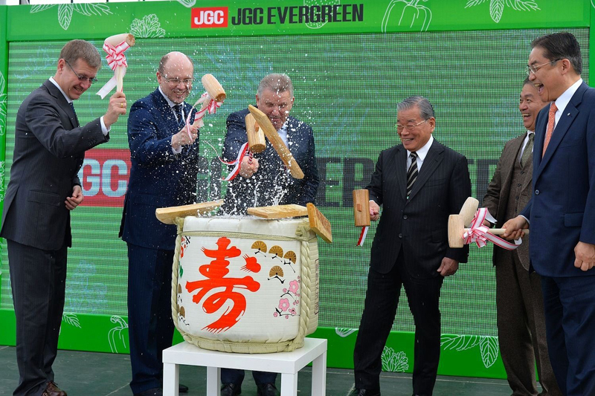
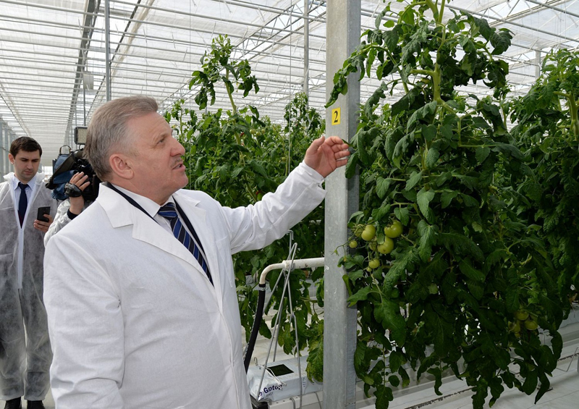
ОФИЦИАЛЬНЫЕ ЛИЦА В «АВАНГАРДЕ»
Заместитель Председателя Правительства – полномочный представитель Президента в Дальневосточном федеральном округе Юрий Трутнев, Губернатор Хабаровского края В.Шпорт посещают площадку Индустриального парка «Авангард»

Slide 22
ФОРМЫ СОТРУДНИЧЕСТВА
Формы сотрудничества
Land development
Built-to-suit for sale or lease
Аренда или выкуп готовых производственных зданий

Slide 23
ФОРМЫ СОТРУДНИЧЕСТВА: ДЕВЕЛОПЕРАМ
Предоставление участков под строительство производственных объектов
Резидент получает земельный участок в долгосрочную аренду
Резидент инвестирует в строительство производственного здания
Управляющая компания осуществляет строительство и подключение к инженерным сетям
Резидент получает право на выкуп земельного участка после ввода построенного производственного здания в эксплуатацию

Slide 24
ФОРМЫ СОТРУДНИЧЕСТВА: ПРОИЗВОДСТВЕННЫМ ПРЕДПРИЯТИЯМ
Строительство зданий и сооружений под заказ с последующей продажей земли (build-to-suit for sale or lease)
Подписание договора купли-продажи или аренды будущего здания непосредственно с резидентом
Управляющая компания осуществляет строительство производственного здания под конкретного клиента (на основе его требований) и подключение к инженерным сетям
Резидент получает право собственности или аренды здания и земельного участка после ввода построенного под заказ объекта в эксплуатацию

Slide 25
ФОРМЫ СОТРУДНИЧЕСТВА: ПРОИЗВОДСТВЕННЫМ ПРЕДПРИЯТИЯМ
Аренда или выкуп готовых производственных помещений
Управляющая компания строит типовое производственное здание и осуществляет подключение к инженерным сетям
Резидент арендует или выкупает производственное здание или помещение

Slide 26
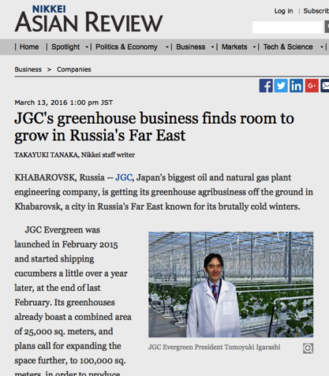
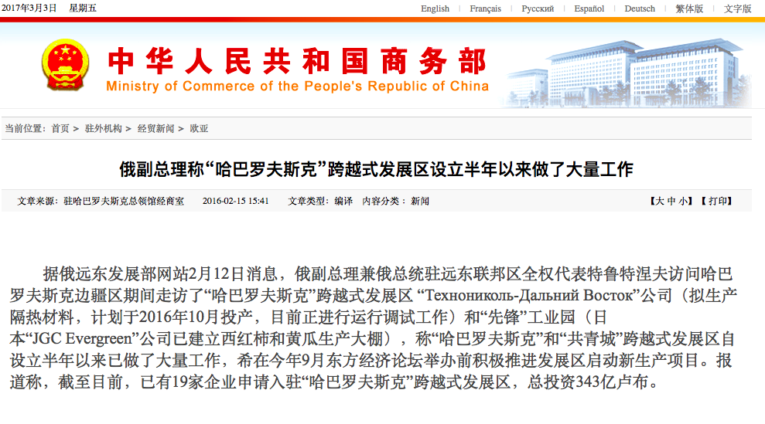
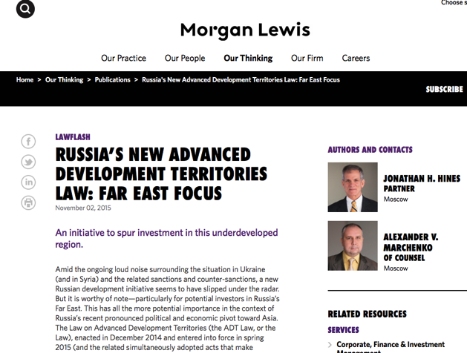
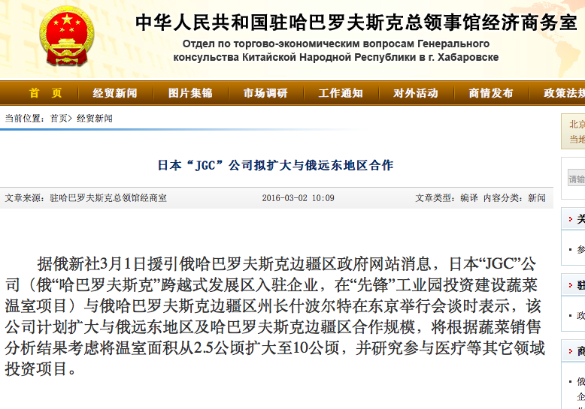
СМИ ОБ «АВАНГАРДЕ»
СМИ об «Авангарде»

Slide 27
КОМАНДА ПРОЕКТА И КОНТАКТЫ
ООО «Индустриальный парк «Авангард»
680000, г. Хабаровск, ул. Донская, д. 2а
Грось Денис Алексеевич
Исполнительный директор
+ 7 962 501 44 01
gros@ip-avangard.com
Безверхов Андрей Викторович
Директор по развитию
+ 7 962 501 22 06
bezverkhov@ip-avangard.com
Мельников Даниил Анатольевич
Директор по резидентам
+ 7 909 800 09 38
melnikov@ip-avangard.com

